Slide 1
TIẾNG VIỆT 1
Tập 2
Tuần 23
Bài 118: oam – oăm

Slide 2



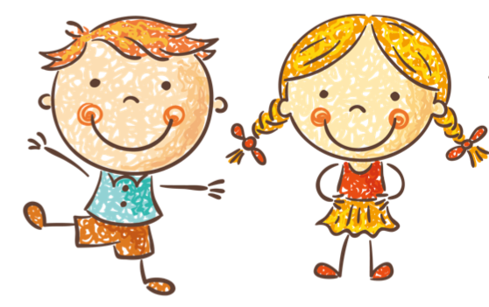

KHỞI ĐỘNG

Slide 3
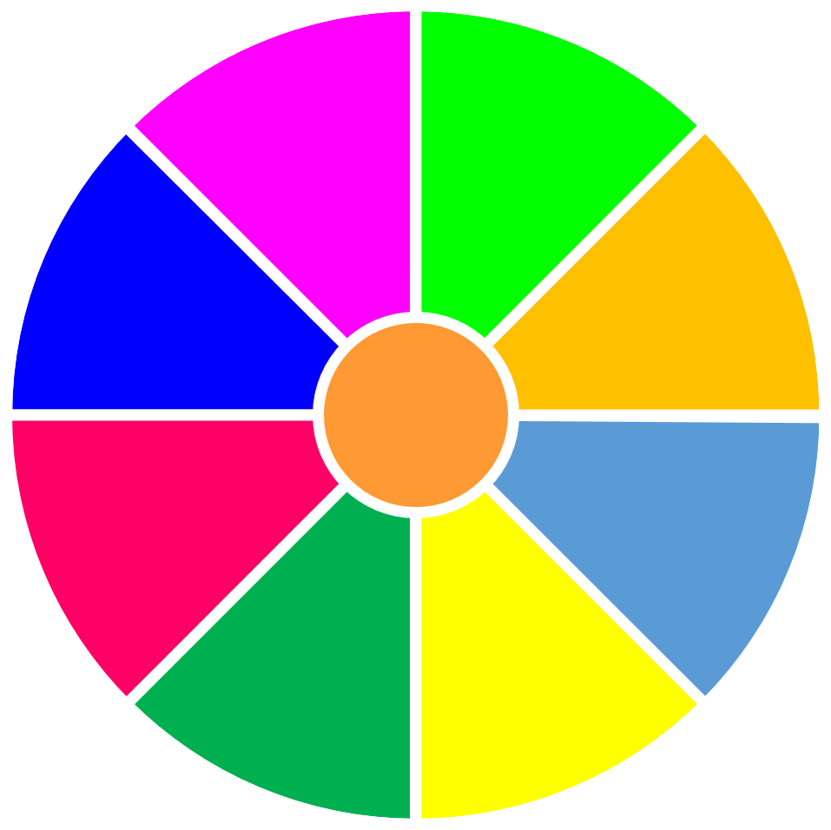
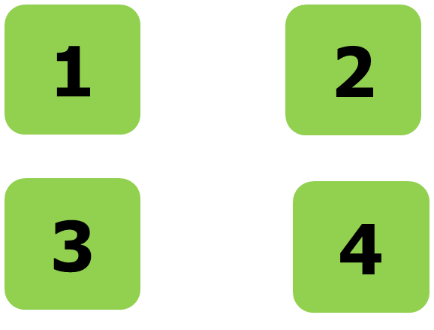

TRÒ CHƠI
VÒNG QUAY MAY MẮN
2
0
1
1
Cách chơi: Có 4 ô số tương ứng với 4 câu hỏi. HS chọn ô số mình thích và trả lời câu hỏi ẩn trong ô số.
- Trên vòng quay có các số 0, 1, 2, 3 HS trả lời đúng sẽ được quay may mắn. Kim dừng lại ở số nào thì được cộng bằng đó điểm.
0
1
3
0

Slide 4



VÒNG QUAY
MAY MẮN
2
3
1
1
4
4
1
2
3
2
3
4
QUAY
Notes:
Thầy cô bấm vào chữ quay để vòng quay, bấm vào vòng quay để dừng

Slide 5

Tìm tiếng có vần uy?
QUAY VỀ

Slide 6
Tìm tiếng có vần uya?
QUAY VỀ

Slide 7
Tìm tiếng có vần uya trong câu sau:
Chích choè tập bay từ sáng tới khuya.
uya
QUAY VỀ

Slide 8
Hãy đọc to câu sau:
Nhà Thuý trồng rất nhiều hoa thuỷ tiên.
QUAY VỀ

Slide 9


Bài 118: oam - oăm

Slide 10

KHÁM PHÁ
Notes:
10

Slide 11
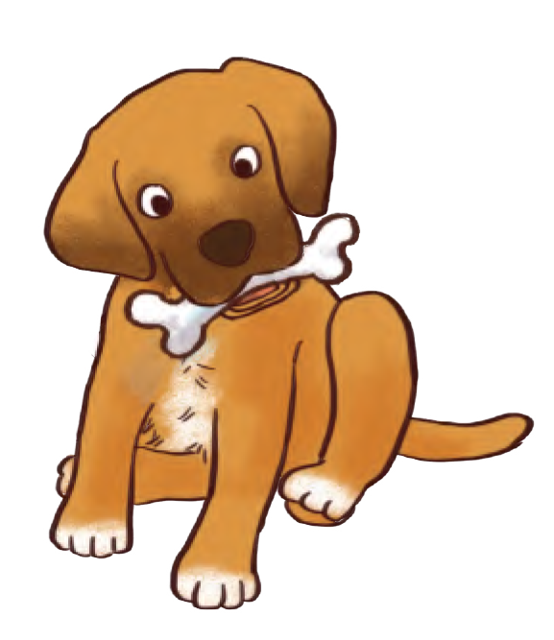
ngoạm
ngoạm
oam
o
a
m
oa - m - oam

Slide 12
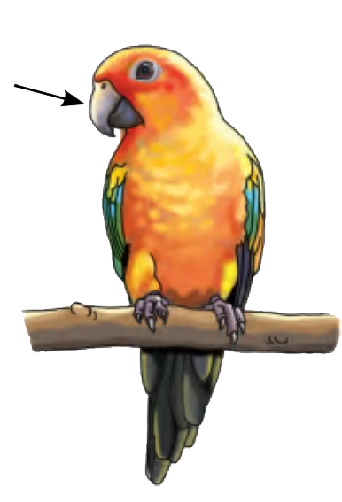
mỏ khoằm
khoằm
oăm
o
ă
m
oă - m - oăm

Slide 13




SO SÁNH
oam
oăm

Slide 14
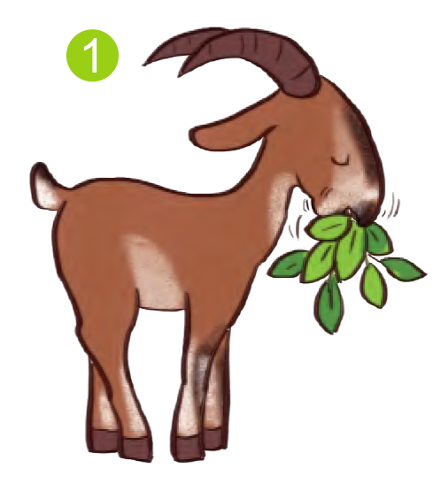
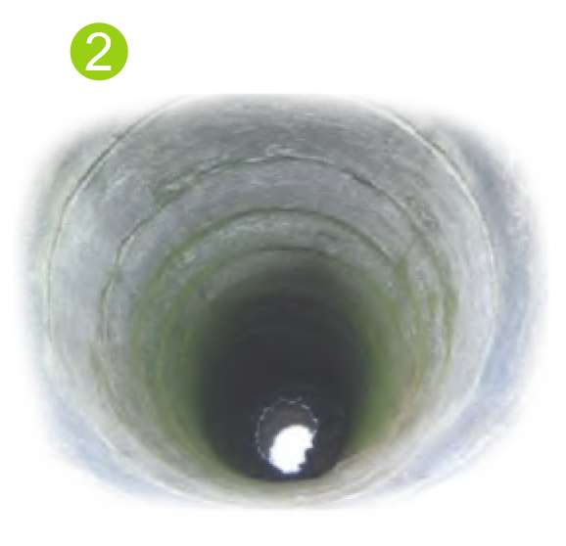
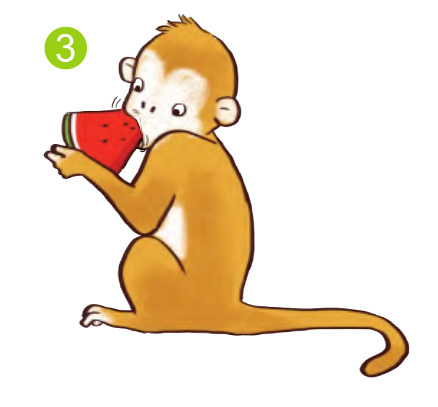
2. Tiếng nào có vần oam?Tiếng nào có vần oăm?
oam
oăm
Dê nhai lá
nhồm nhoàm.
Giếng nư­ớc sâu hoắm.
Khỉ ngoạm dưa hấu.

Slide 15
TẬP VIẾT
Notes:
15

Slide 16
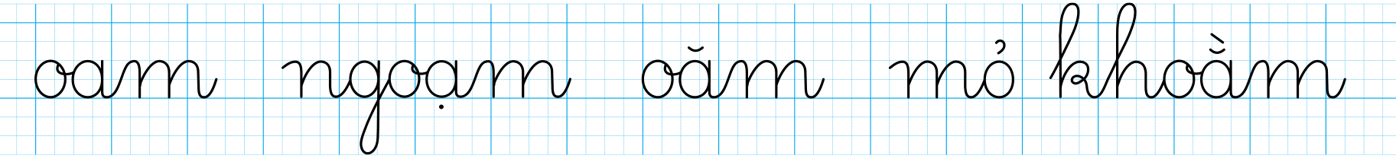
TẬP VIẾT

Slide 17


Vui lòng tải về để xem đầy đủ video

Slide 18


THƯ GIÃN

Slide 19


Slide 20
TẬP ĐỌC
Notes:
20

Slide 21
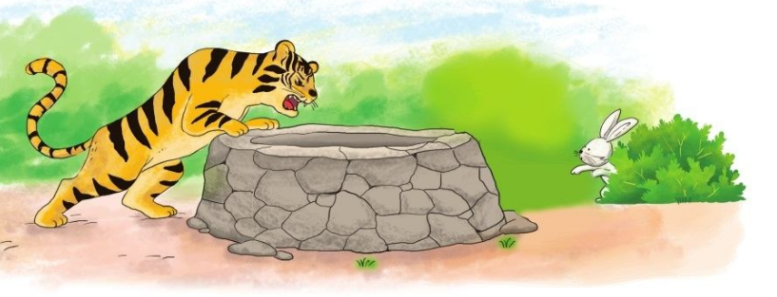

Slide 22
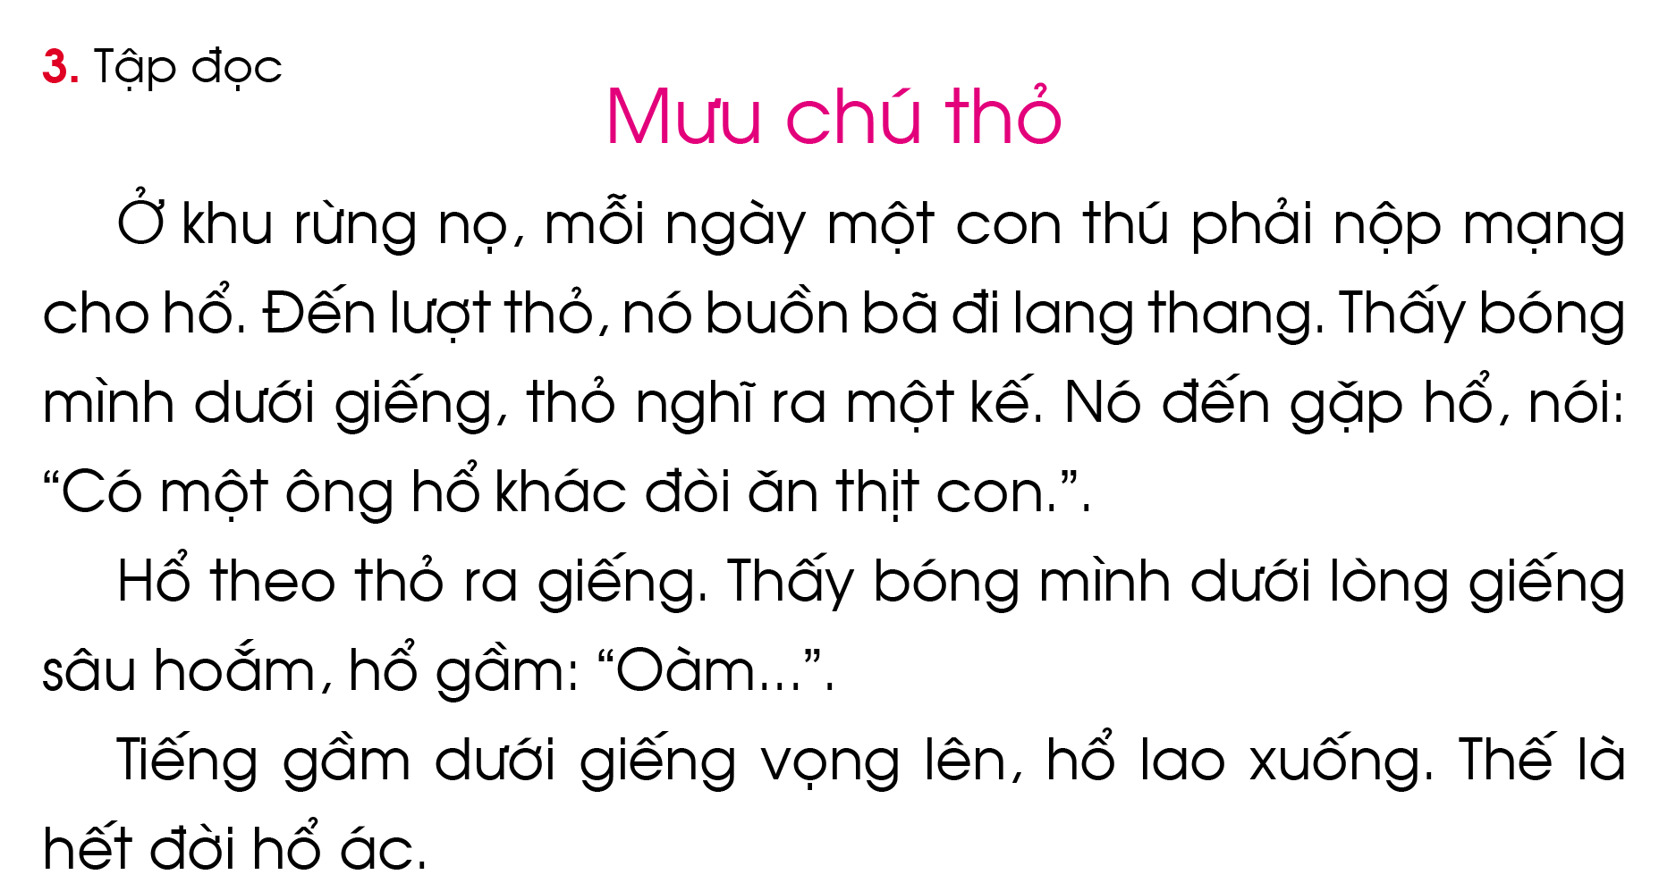


Slide 23
1
2
3

Slide 25
